Slide 1
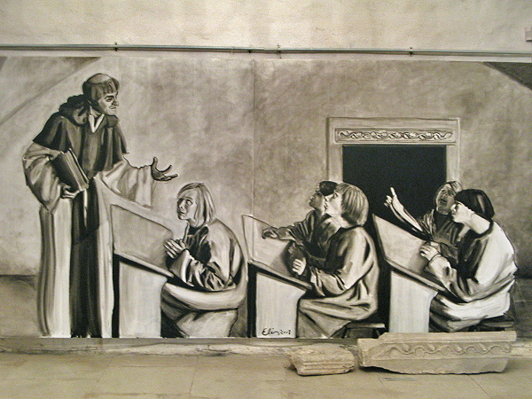
Nachhaltige Beziehungen
zu Interessengruppen aufbauen
ICBE, S. Anselmo, 5. April 2016

Slide 2
Was werden wir tun?
Eine Strategie für eine Benediktinerschule erarbeiten:
- einen konkreten Ansatz anwenden
- Erfahrungen austauschen
Dienstagnachmittag:
Strategiefindung
„Nachhaltige Beziehungen
zu Interessengruppen aufbauen“
Mittwochvormittag:
Umsetzung der Strategie
„Führe aus, was du versprochen hast“

Slide 3
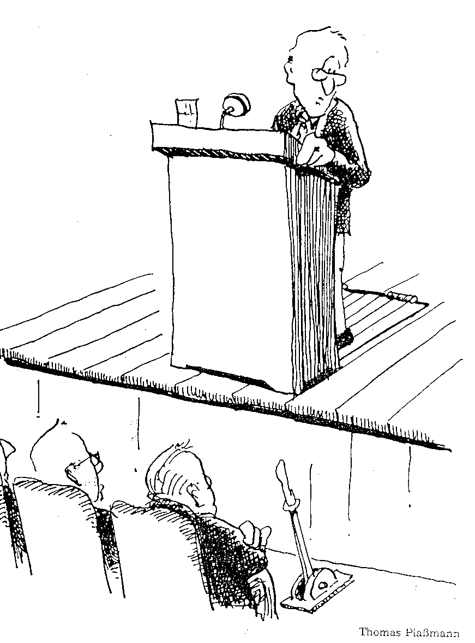

Slide 4
Wozu erarbeiten wir eine Strategie?
(1) Zielrichtung festlegen und
über Prioritäten austauschen!
(2) Wirtschaftlicher Umgang mit
unseren begrenzten Mitteln

Slide 5


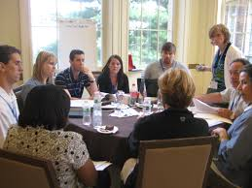
Unser Weg zu einer Strategie …
… damit Sie mehr Zeit für Ihr berufliches und geistliches Leben haben
Explizit/
formell
Unsere Werkzeuge
sind Methoden zur
systematischen
Moderation
der Diskussion …
… das ist keine
exakte Wissenschaft
Gestalten Sie
sie transparent,
formell und
„durchsetzbar“
Start
Implizit/
informell
Einzel-
person
Gemein-
schaft
Ein gemeinsames Verständnis und ein
Ziel in der Gemeinschaft schaffen,
um eine Dynamik in Gang zu setzen und Unterstützung für einen Wandel zu gewinnen

Slide 6
Was ist das Besondere an unserer Situation?

Slide 7
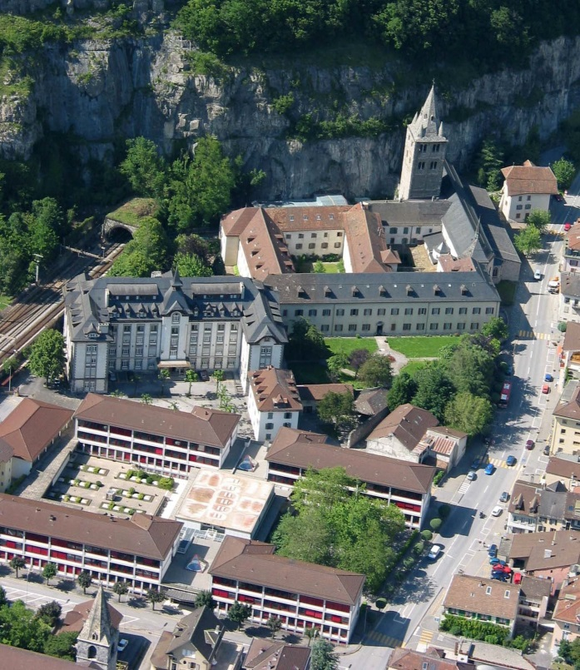
Die Sichtweise des Klosters
Die Pflicht, die Gemeinschaft weiterzuentwickeln und offen zu bleiben.
„Gemeinschaften verdanken sich vergangenen Generationen
und wissen sich künftigen Generationen verpflichtet.“
Abt Maximilian Neulinger, OSB
Abtei Saint-Maurice d'Agaune
in der Schweiz
Im Jahre 515 gegründet:
1.500 Jahre klösterliches Leben ohne Unterbrechung!

Slide 8
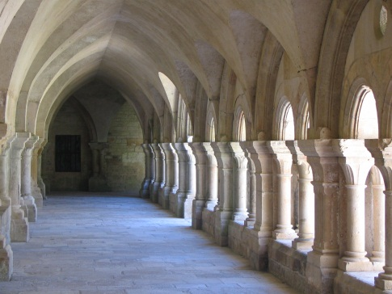
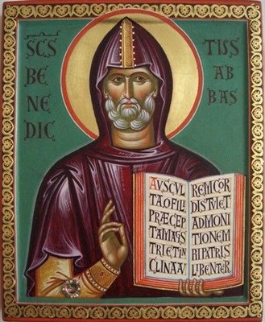
Worin liegen die Besonderheiten/Schwierigkeiten?
Zwei Seiten des Klosterlebens?
Der zentrale Aspekt
und „Daseinszweck“ …
… und die andere Seite
Geistliche
Seite
Wirtschaftliche
Seite
Ora et labora et lege:
Unabhängigkeit dank
wirtschaftlicher Betätigung
Die Regel des
Heiligen Benedikt
Die Regeln
des Marktes
Wie gehen wir damit um?
Harmonia mundi
ut in omnibus glorificetur deus

Slide 9
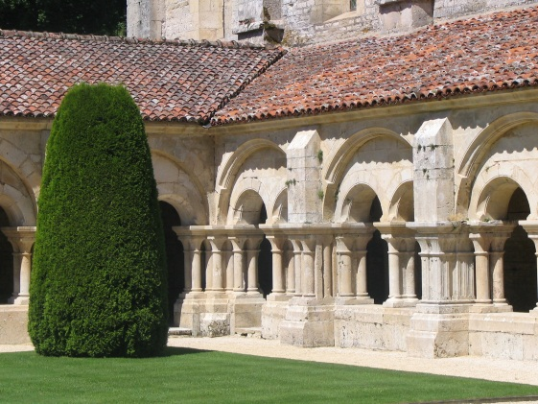
Zweck: Priorität haben die Dienste …
… aus dem altruistischen Bereich und nicht das Eigenwohl
Das Kloster
und sein Werk
(„Auftrag gegenüber der Außenwelt“)
Seelsorge/Gemeinde/Diözese
Gäste/Pilgerer/Obdachlose
Bildung (Schulen usw.)
Kultur
(Bibliothek, Museum usw.)
Öffentliche Verwaltung
Wohltäter
usw.
Das Kloster und seine
Dienste/Betriebe
(„Ora et labora“)
Landwirtschaft
Forstwirtschaft
Gewerbe
(Hotels, Zimmerer usw.)
Vermietung und Verpachtung
Geldanlagen
Banken
usw.
Die klösterliche Gemeinschaft
(Oberste Priorität: die „Suche nach Gott“)
Abt
Mitglieder der Gemeinschaft
Angestellte
(Küche, Wäscherei usw.)
Abtprimas,
usw.

Slide 10
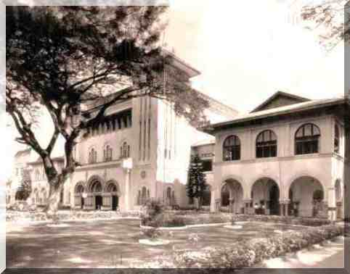
Das Priorat Manila
Missionsbenediktinerinnen von Tutzing

Slide 11
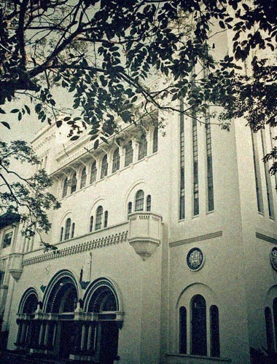
Bildungsapostolat:
St. Scholastica’s College Manila
„Unser Ziel ist es, eine Ausbildung zu vermitteln,
die dem Philippiner hilft, sein übergeordnetes Ziel zu erreichen:
Christus.“
(Prioratskapitel Manila 1976)

Slide 12
ZEHN MERKMALE EINER
BENEDIKTINISCHEN ERZIEHUNG
1. Gottes- und Nächstenliebe: Freude am Lernen und Sehnsucht nach Gott; Vorstellungskraft, Mut, Mitgefühl
2. Gebet: Ein von Lesung, Liturgie und Achtsamkeit geprägtes Leben
3. Bekenntnis zum täglichen Leben dieses Ortes
4. Klösterlicher Lebenswandel: die Art der Unterweisung und Wandlung: Ein klösterlicher Lebenswandel erfordert Beständigkeit, Disziplin, Ergebenheit und Ausdauer.
5. Gehorsam: ein Bekenntnis zum Zuhören und folgerichtigen Handeln

Slide 13
6. Disziplin: ein Weg zum Lernen und zur Freiheit: eine grundlegende Disziplin in Gebet, Arbeit und Beziehungen
7. Demut: Akzeptanz der Forderung nach Realismus und Rechenschaft
8. Verantwortung: Achtung vor der Schönheit und Güte der Schöpfung als Sakrament Gottes
9. Gastfreundlichkeit: Aufforderung zur Offenheit
10. Gemeinschaft: Aufruf zum Dienst am Gemeinwohl und Achtung vor dem Einzelnen

Slide 14
Welchen Ansatz verwenden wir?

Slide 15
Die Schule als Geflecht von Interessengruppen
Die Schule ist in ein System verschiedener Interessengruppen eingebettet.
Eine Interessengruppe ist eine Gruppe, die Einfluss auf den Betrieb einer Organisation nehmen kann oder durch den Betrieb einer Organisation im Erreichen ihrer Ziele beeinflusst wird.

Slide 16
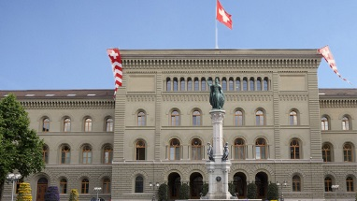
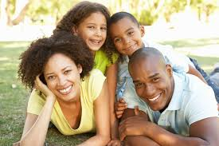
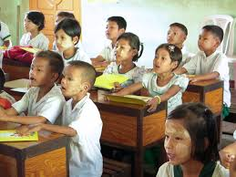
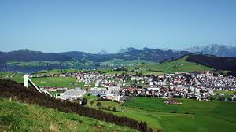
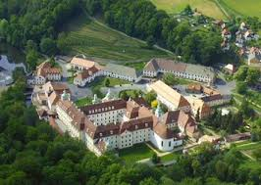
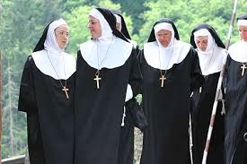
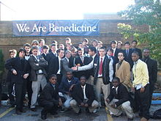
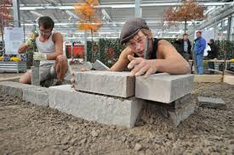
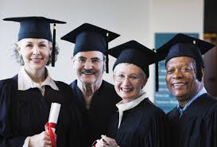
Aufbau des Beziehungsgeflechts einer Benediktinerschule
Beispiele für horizontale Beziehungen inner- und außerhalb der Schule
Staat/
Aufsichts-
behörden
Eltern
Die Schule
Kommune
Kloster
Schüler
Benediktinische
Lehrer
Absolventen/
Förderer
Angestellte
Nicht-
benediktinische
Lehrer

Slide 17
Die Schule als Geflecht von Interessengruppen
Die Schule ist in ein System verschiedener Interessengruppen eingebettet.
Eine Interessengruppe ist eine Gruppe, die Einfluss auf den Betrieb einer Organisation nehmen kann oder durch den Betrieb einer Organisation im Erreichen ihrer Ziele beeinflusst wird.
Das langfristige Bestehen der Schule ist von „gesunden“, nachhaltigen Beziehungen zu ihren Interessengruppen abhängig.
Es beruht auf der Fähigkeit der Schule, ihren wirtschaftlichen und gesellschaftlichen Zweck zu erfüllen. Dieser besteht darin, ausreichend Mehrwert zu bieten und zu verbreiten, damit jede Interessengruppe im System verbleibt.
Entscheidungsträger müssen die Erwartungen und Bedürfnisse der verschiedenen Interessengruppen berücksichtigen, wenn sie Strategien planen und diese Beziehungen entsprechend pflegen.

Slide 18
Beziehungen inner- und ausserhalb
Ihrer Schule aufbauen

Slide 19
  Feststellen, wer die Menschen sind, die Erwartungen an uns haben
    die ein Interesse an uns haben (daher Interessengruppen),
    die mit uns verbunden sind oder mit denen wir verbunden sind,
    die Einfluss auf uns ausüben oder durch uns beeinflusst werden können.

Slide 20
Nachhaltiger Wettbewerbsvorteil
Nachhaltige, gesunde Beziehungen
  Nachhaltig, d. h.
    die dauerhaft sind
    und zwar nicht nur im zeitlichen Sinne,
    sondern auch im Sinne der Qualität

Slide 21
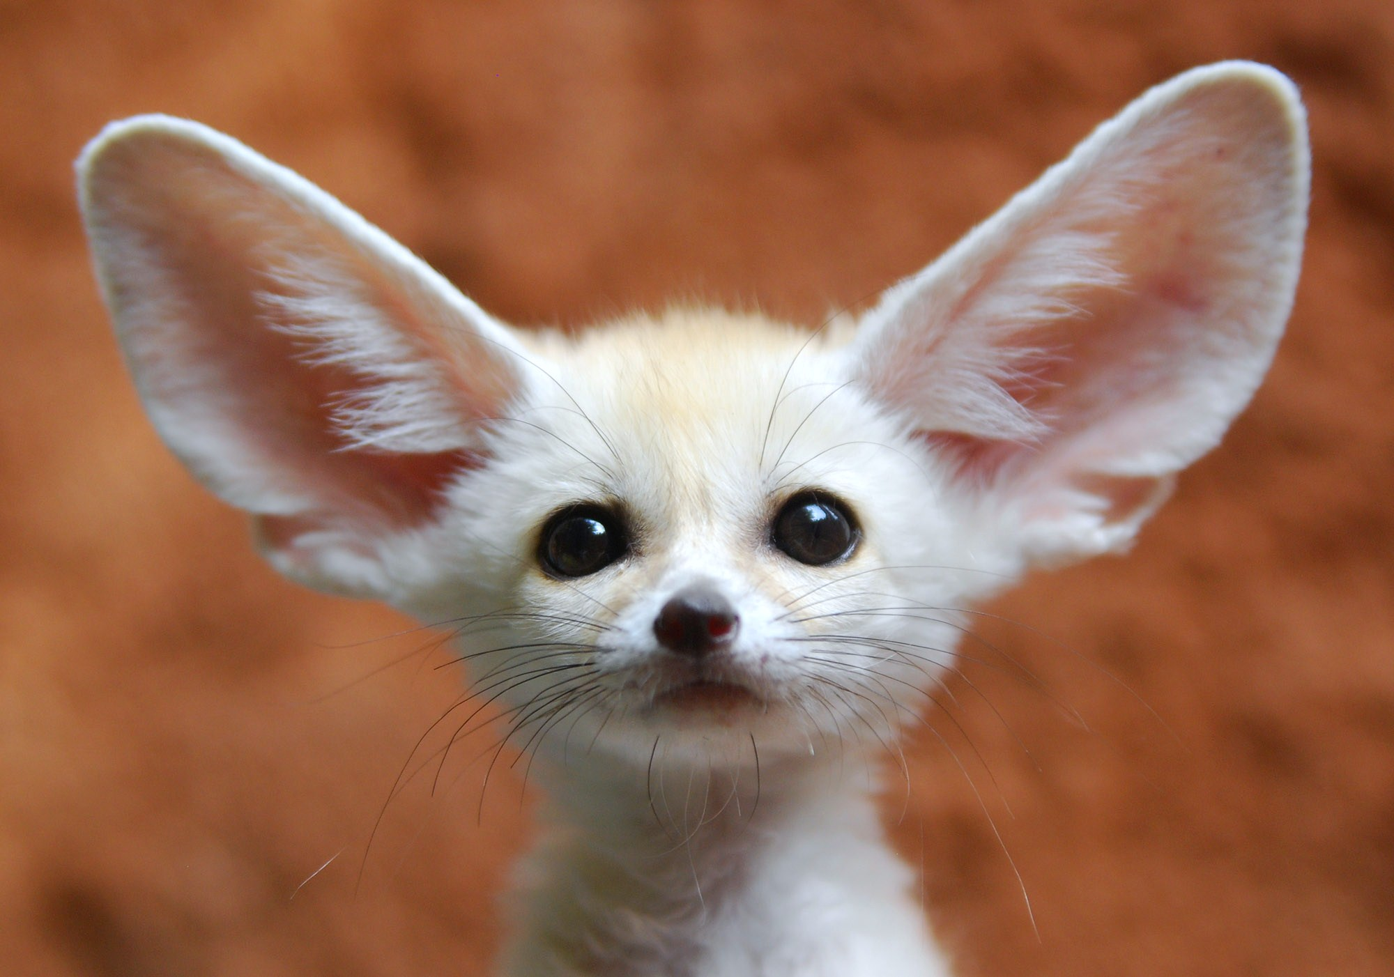

Slide 22
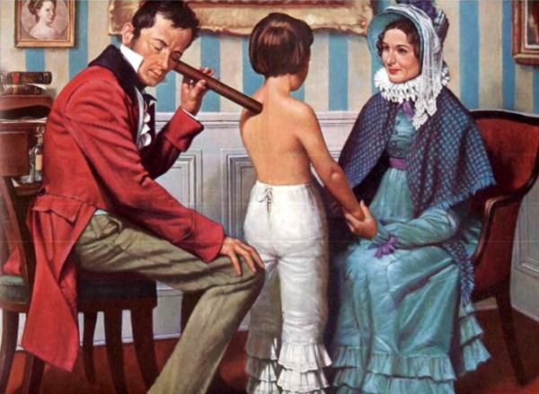

Slide 23
„Höre, mein Sohn, auf die Weisung des Meisters“
RB, Prolog

Slide 24
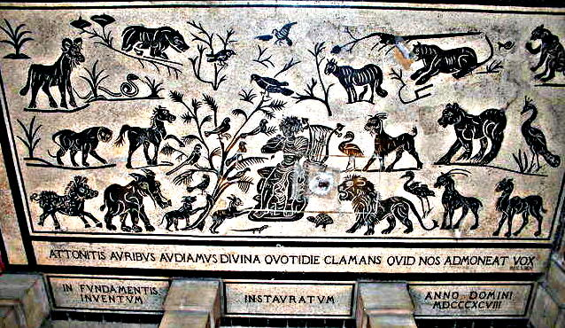
Hören wir mit aufgeschrecktem Ohr, wozu uns die Stimme Gottes täglich mahnt und aufruft. (RB, Prolog)

Slide 25
Das Gut des Gehorsams sollen alle nicht nur dem Abt erweisen. Die Brüder müssen ebenso einander gehorchen.
RB 68

Slide 26
Sie sollen einander in gegenseitiger Achtung zuvorkommen; ihre körperlichen und charakterlichen Schwächen sollen sie mit unerschöpflicher Geduld ertragen; keiner achte auf das eigene Wohl, sondern mehr auf das des anderen.
RB 72

Slide 27
Was sie aber beim Essen und Trinken brauchen, sollen die Brüder einander so reichen, dass keiner um etwas bitten muss.
RB 38

Slide 28
In größeren Gemeinschaften gebe man ihm Helfer. Mit ihrer Unterstützung kann er das ihm anvertraute Amt mit innerer Ruhe verwalten. Zur bestimmten Stunde werde gegeben, was zu geben ist, und erbeten, was zu erbitten ist; denn niemand soll verwirrt und traurig werden im Hause Gottes.
RB 31

Slide 29
Man halte sich an das Wort der Schrift „Jedem wurde soviel zugeteilt, wie er nötig hatte.“ (Apg 4,35). Damit sagen wir nicht, dass jemand wegen seines Ansehens bevorzugt werden soll, was ferne sei. Wohl aber nehme man Rücksicht auf Schwächen. Wer weniger braucht danke Gott und sei nicht traurig. Wer mehr braucht, werde demütig wegen seiner Schwäche und nicht überheblich wegen der ihm erwiesenen Barmherzigkeit. So werden alle Glieder der Gemeinschaft zufrieden sein. Vor allem darf niemals das Laster des Murrens aufkommen, in keinem Wort und in keiner Andeutung, was auch immer als Anlass vorliegen mag.
RB 34

Slide 30
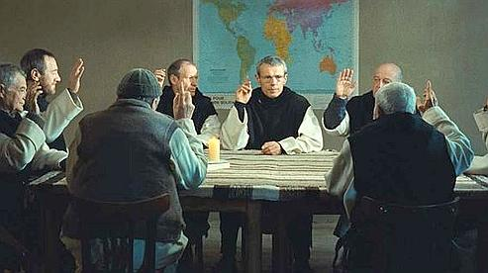

Slide 31


Slide 32


Slide 33
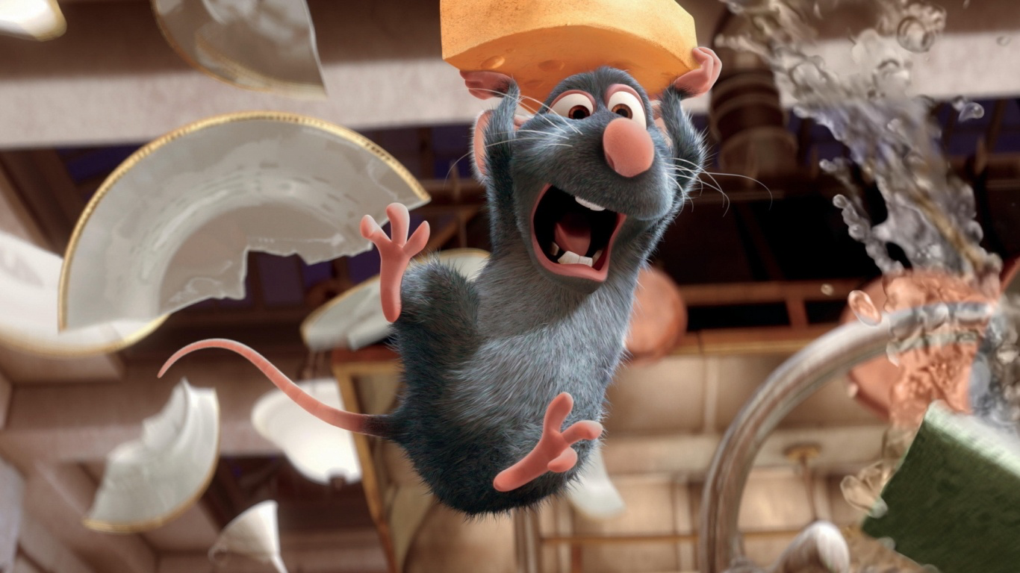

Slide 34


Slide 35
Amatores Dei,
fratrum
et loci

Slide 36

Gewinnmaximierung

Slide 37
Nachhaltiger Wettbewerbsvorteil
Nachhaltige, gesunde Beziehungen
  die dauerhaft sind
  und zwar nicht nur im zeitlichen Sinne,
  sondern auch im Sinne der Qualität

Slide 38
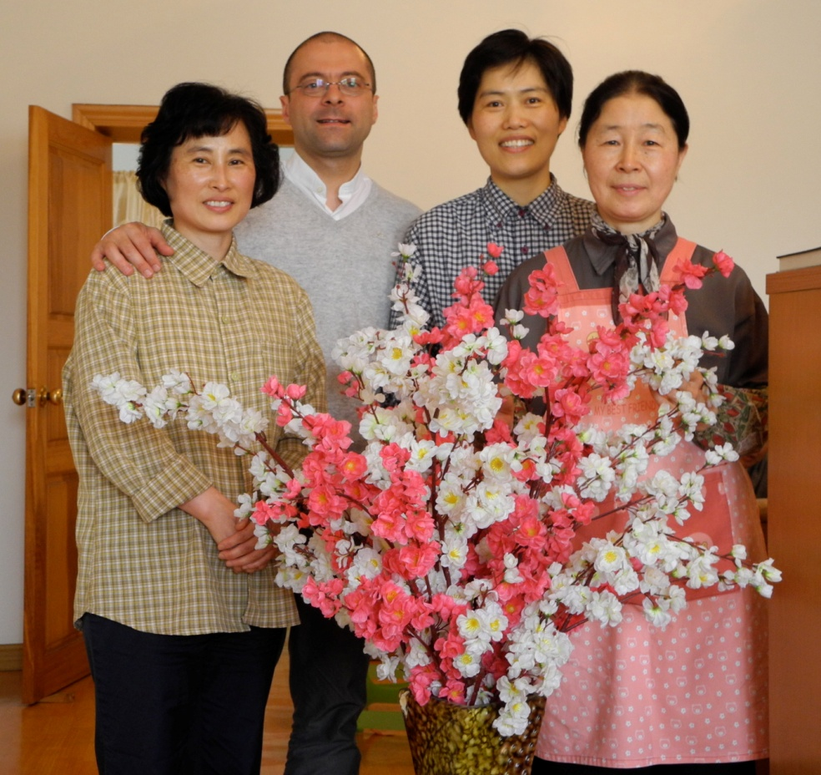
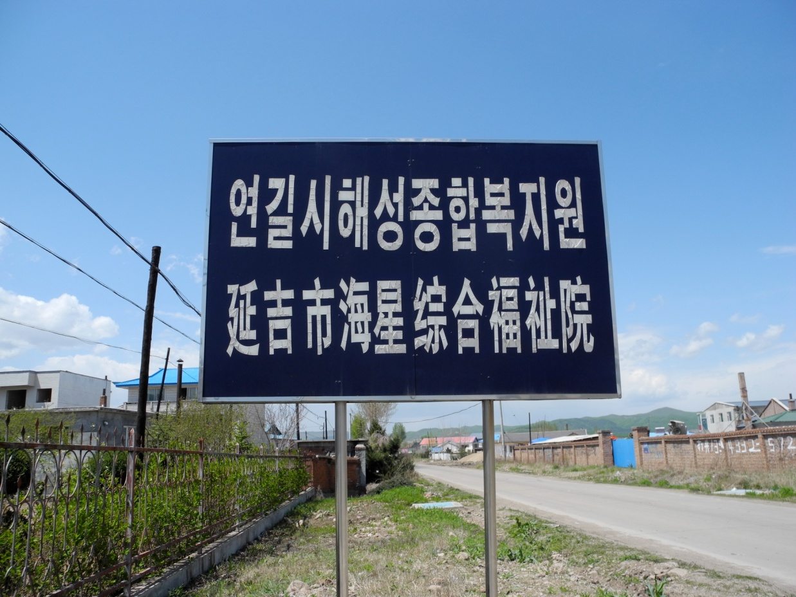
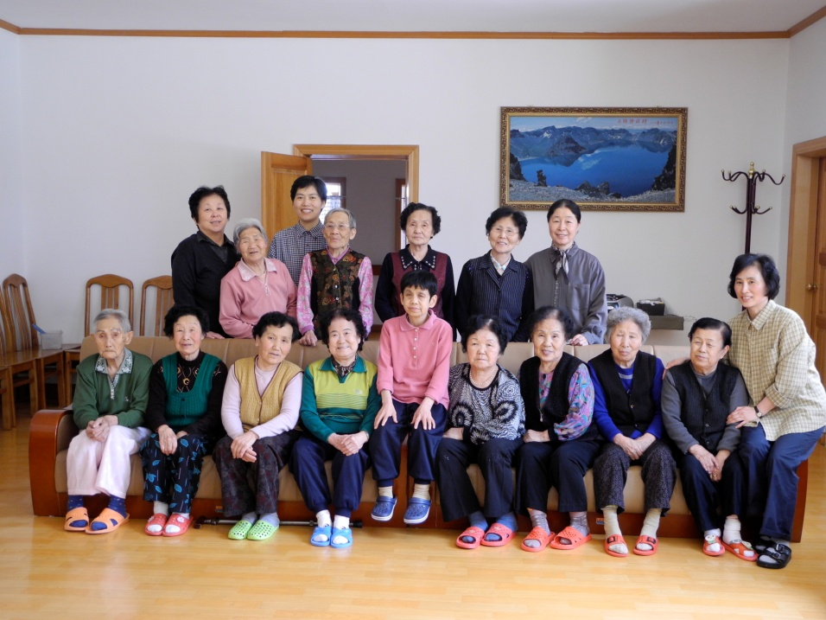

Slide 39
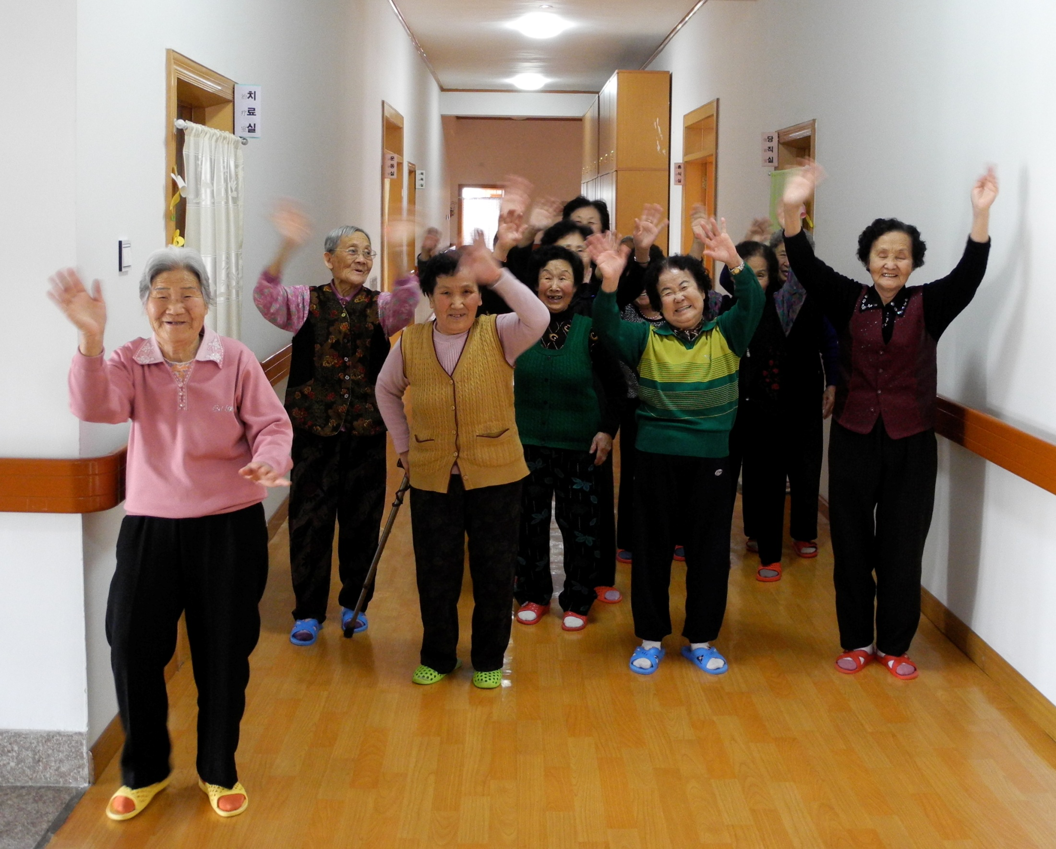

Slide 40

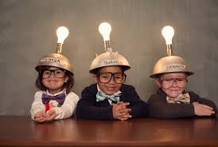

Management der Interessengruppen
aus Sicht der Schule

Slide 41

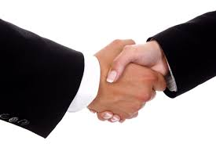
Es ist wie bei Verhandlungen:
„Gesunde“ Beziehungen aufbauen
Beziehungen zu Interessengruppen
beruhen auf Erwartungen
und strategischen Absichten.
Die Schule
Zuhören & verstehen
Die
Interessengruppe
Erwartungen
Absichten
Das Leistungsversprechen der
Schule gegenüber der Interessengruppe

Slide 42

1. Schritt: Wer sind Ihre wichtigsten Interessengruppen?
Bitte bringen Sie die fünf wichtigsten Interessengruppen
Ihrer Schule in eine Rangfolge!
2.
3.
4.
5.
In welchem Land befindet sich Ihre Schule?

Slide 43
1. Schritt: Wer sind Ihre wichtigsten Interessengruppen?
Bitte bringen Sie die fünf wichtigsten Interessengruppen
Ihrer Schule in eine Rangfolge!
Schüler
Lehrer
2.
Eltern
3.
Beispiel
Kloster
4.
Förderer
5.
In welchem Land befindet sich Ihre Schule?
???

Slide 44
2. Schritt: Erwartungen, Leistungsversprechen und Ziele
Wir alle nehmen
jetzt diese drei
Interessengr.:
(a) Was sind deren drei
wichtigste Erwartungen
an die Schule?
(b) Wie lautet Ihr Leistungsversprechen
gegenüber der Interessengruppe
„Schüler“?
Christliche Bildung
Hervorragende Lehrqualität
Friedliche Atmosphäre
Vorbereitung auf den Arbeitsmarkt
Das
Kloster
1. Verbreitung der
Benediktinermission
2. Regelmäßige Einkünfte
3. Frisches Blut
Die
Lehrer
1. Sicherer Arbeitsplatz
2. Lehrfreiheit
3. Gemeinschaft auf Grund-
lage gemeinsamer Werte
(c) Welche Schwächen oder Defizite
hat Ihr Leistungsversprechen?
Mangel an geistlichem Wissen im Kollegium
Keine ausreichenden Beziehungen zum Arbeitsmarkt
…
Die
Schüler
1. Effizientes Lernen
2. Inspiration
3. Schulabschluss
Beispiel
Wenn Sie möchten, dann wählen Sie eine der Schulen aus Ihrer Gruppe,
damit die Übung einen konkreten Bezug bekommt!

Slide 45
2. Schritt: Erwartungen, Leistungsversprechen und Ziele
Wir alle nehmen
jetzt diese drei
Interessengr.:
(a) Was sind deren drei
wichtigste Erwartungen
an die Schule?
(b) Wie lautet Ihr Leistungs-
versprechen gegenüber der
Interessengruppe ...?
Das
Kloster
1.
2.
3.
Die
Lehrer
1.
2.
3.
(c) Welche Schwächen oder Defizite
hat Ihr Leistungsversprechen?
Die
Schüler
1.
2.
3.
Wenn Sie möchten, dann wählen Sie eine der Schulen aus Ihrer Gruppe,
damit die Übung einen konkreten Bezug bekommt!

Slide 46
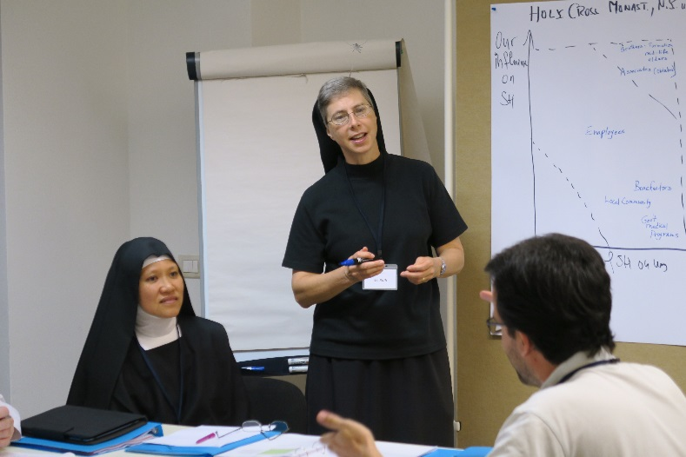
Ausgewählte Fallbeispiele

Slide 47
Zusammenfassung und abschließende Bemerkungen

Slide 48
Aufbau des Beziehungsgeflechts einer Benediktinerschule
Beispiele für horizontale Beziehungen inner- und außerhalb der Schule
Staat/
Aufsichts-
behörden
Eltern
Die Schule
Kommune
Kloster
Schüler
Benediktinische
Lehrer
Absolventen/
Förderer
Angestellte
Nicht-
benediktinische
Lehrer

Slide 49
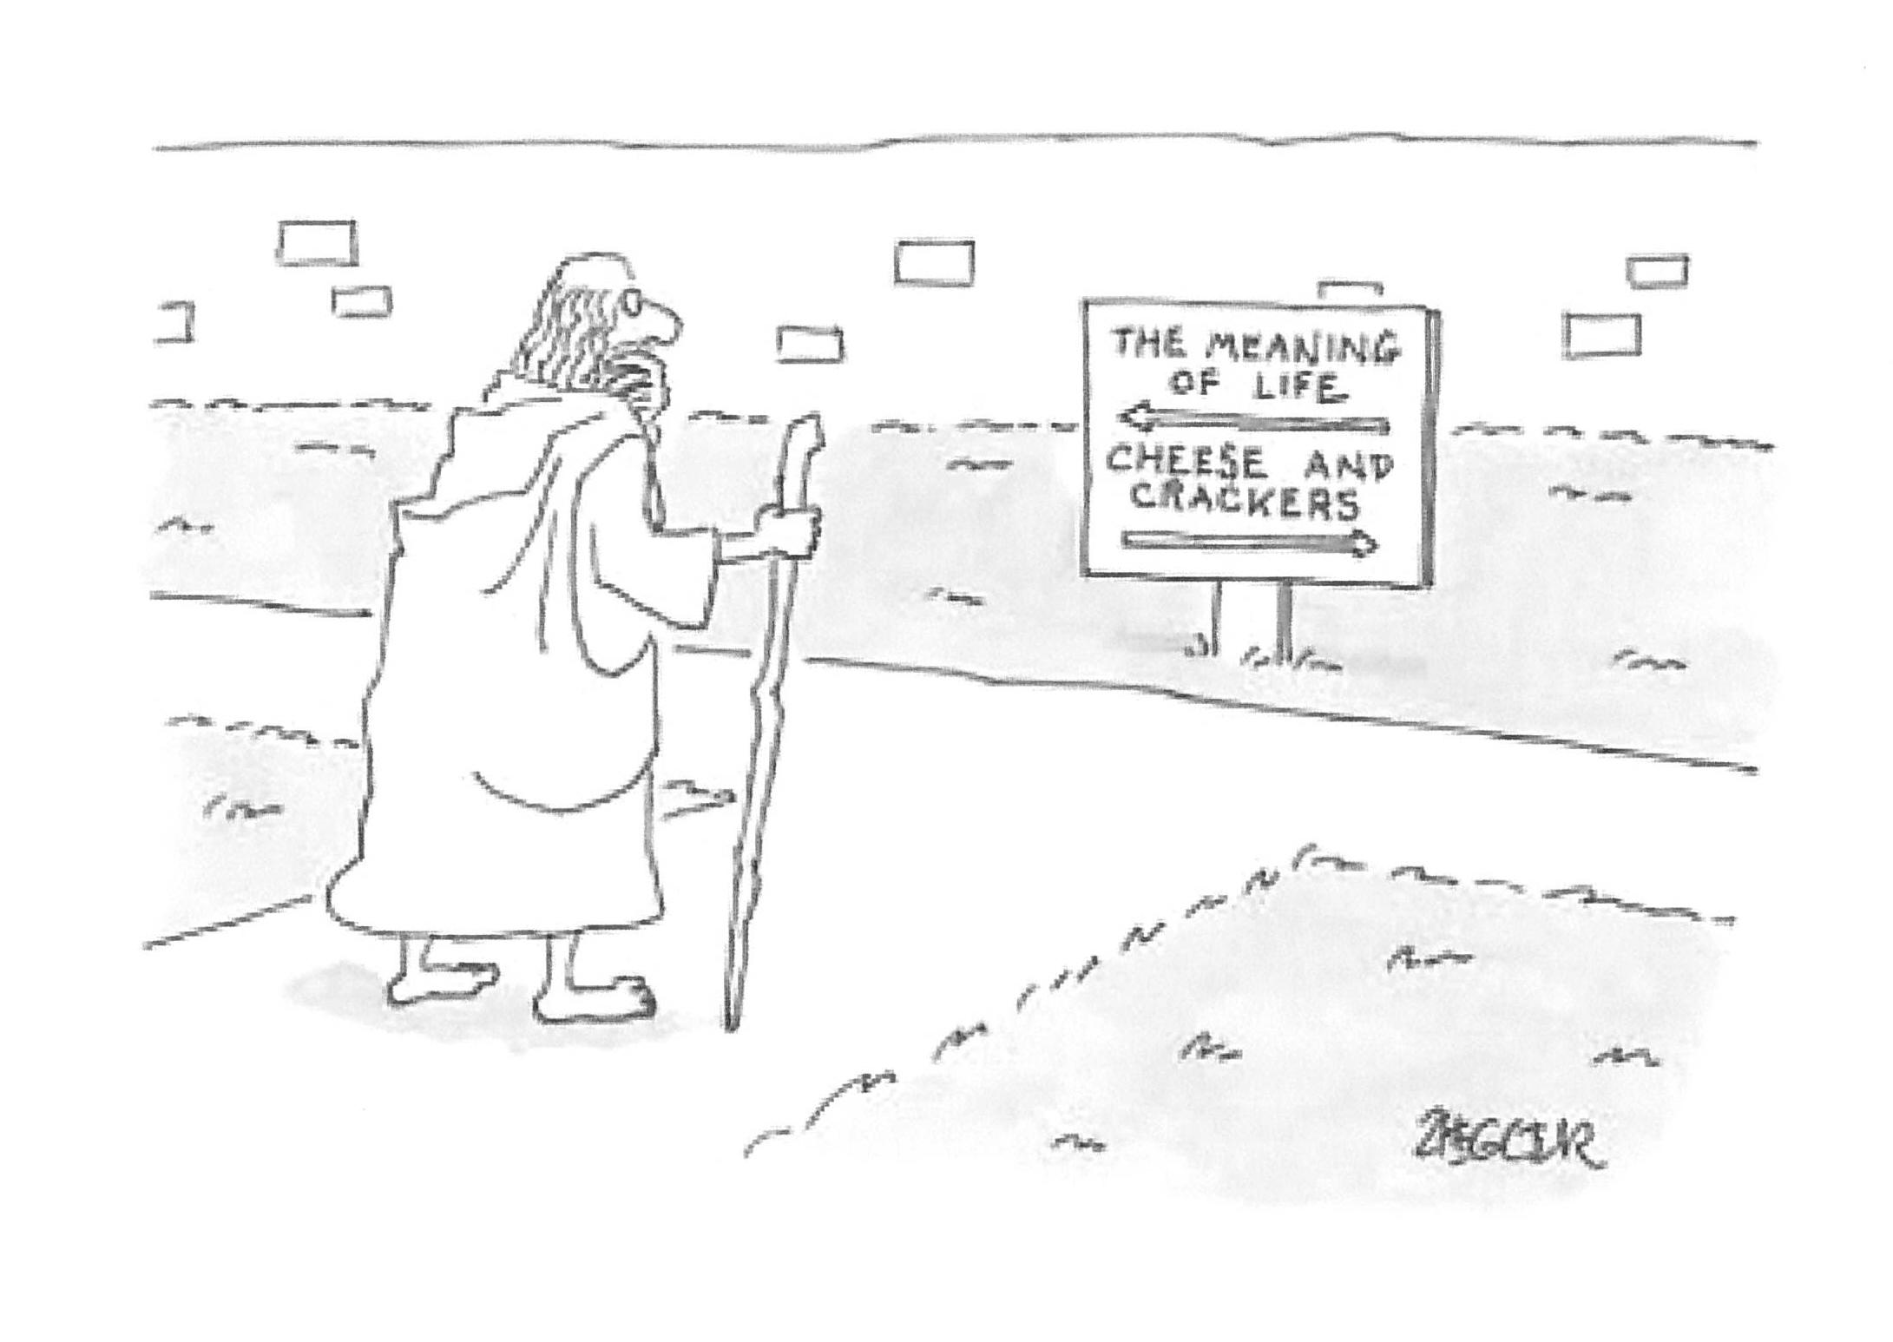

Slide 50
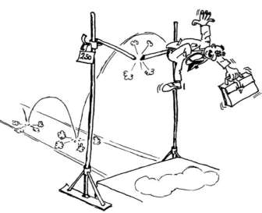
Die Vision als Maß für Ambitionen
Die Vision gibt vor,
wie hoch die künftigen Ambitionen einer Organisation sind.
Wie hoch möchten Sie springen?

Slide 51
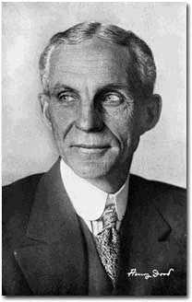
„Ich werde ein Automobil für die Massen bauen …
Es wird so erschwinglich sein, dass es keinem, der ein gutes Gehalt bezieht, versagt bleibt. eines zu besitzen ... und mit der Familie die Segnungen vergnüglicher Stunden in Gottes weiter Natur zu genießen ...
Wenn es ich es geschafft habe, wird sich jeder eines leisten können und jeder wird eines haben.
Das Pferd wird von den Landstraßen verschwinden, das Automobil wird eine Selbstverständlichkeit werden ... [und wir werden] vielen Männern Beschäftigung bei gutem Lohn bieten“. "
Henry Ford (Anfang 1900)
Notes:
Ein Geschäft, das nichts als Geld verdient, ist ein schlechtes Geschäft.

Slide 52
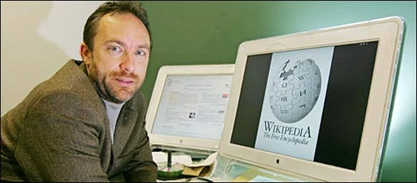
„... eine freie Enzyklopädie für jeden einzelnen Menschen auf der Erde in seiner eigenen Sprache.“
Jimmy Wales

Slide 53
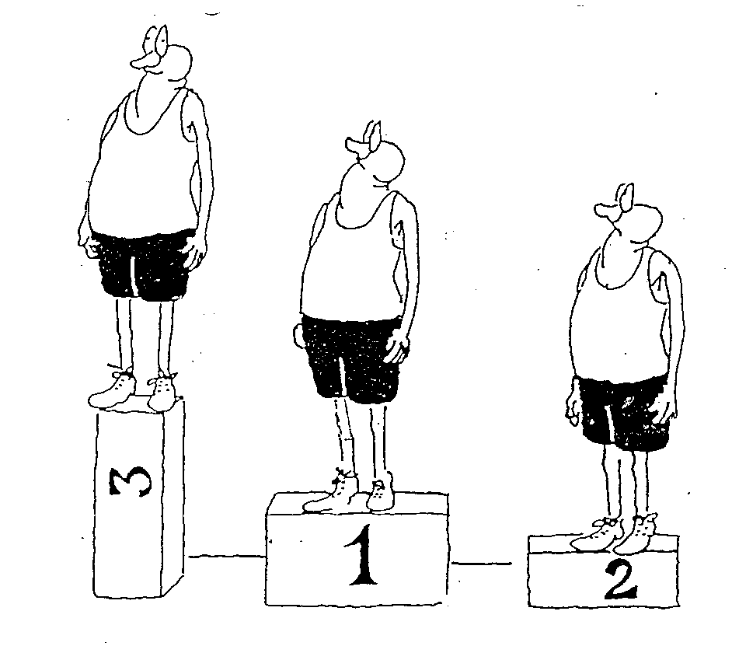
Strategisches Management ist die Kunst,
mit ungewöhnlichen Methoden zu gewinnen.

Slide 54


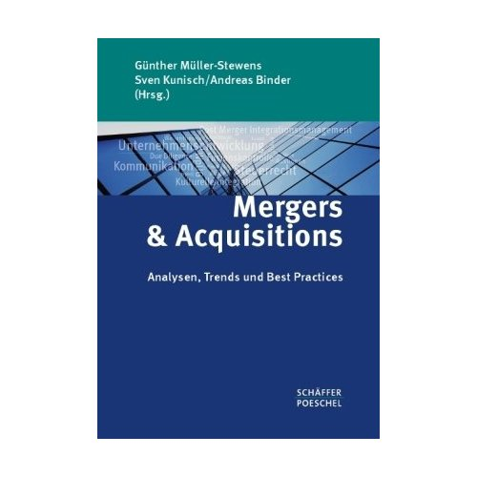


Kontakt
Prof. Dr. Günter Müller-Stewens
Institut für Betriebswirtschaft
Universität St. Gallen
Dufourstrasse 40a
CH-9000 St. Gallen
Schweiz
Telefon +41 (0) 71 / 224 2357
Fax +41 (0) 71 / 224 2355
E-Mail: guenter.mueller-stewens@unisg.ch

